Slide 1
Ответственность за Распространение информации в компьютерной глобальной сети интернет

Slide 2
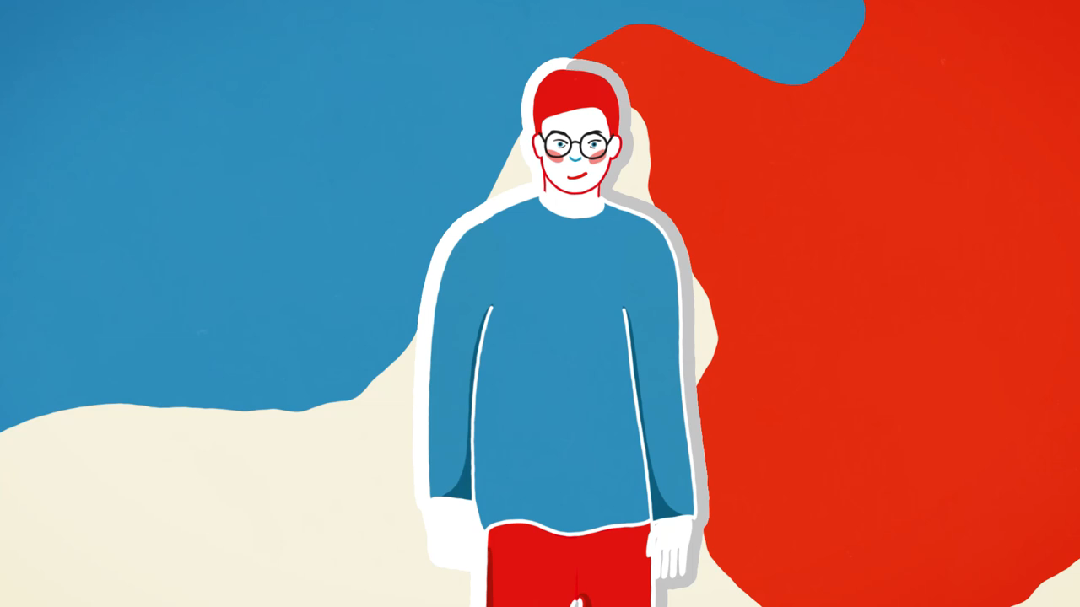
Информационная гигиена

Slide 3
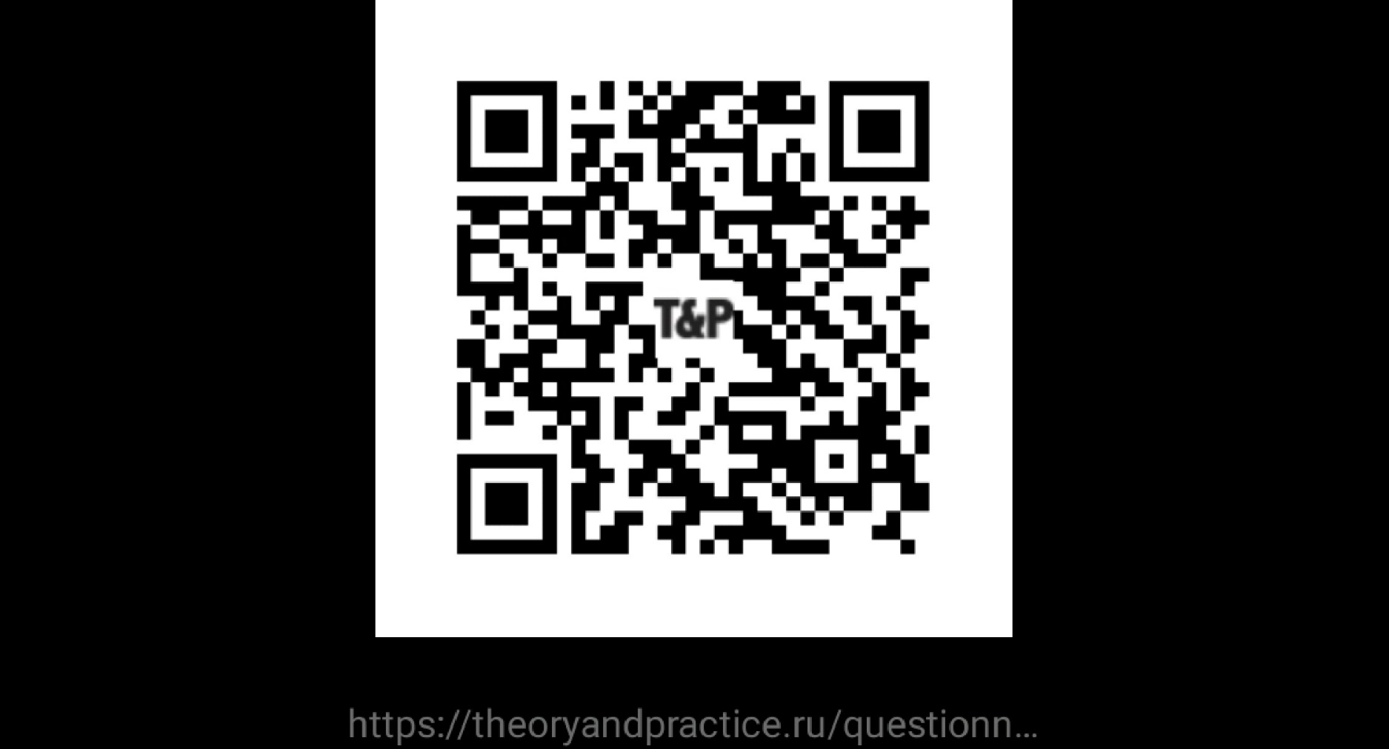
Тест «Легко ли вами манипулировать?»

Slide 4
Что такое «фейки»?
Это информация, которая не соответствует действительности. Говоря простым языком – информационные «вбросы».
Зачастую они появляются в социальных сетях, в телеграм-каналах, а также и, казалось бы, в авторитетных СМИ.

Slide 5
Зачем распространять «фейки»?
создание социальной напряженности;
намеренная дезинформация пользователей о каких-либо фактах событиях для привлечения внимания в целях зарабатывания денег;
формирование у потребителя информации определенного взгляда на вещи;
проведение мошеннических операций;
открытое оскорбление определенных лиц;
агитация;
троллинг;
реклама определенного продукта или обход лимитов для спама;
желание сохранить анонимность и конфиденциальность, не «светить» личной информацией;
личные мотивы.

Slide 6
Как распознать «фейк»
1. отсутствие официального источника информации;
2. абсурдный или слишком эмоциональный заголовок;
3. материал без авторства;
4. размещение материала на неизвестном или сомнительном домене, в то время как официальные СМИ и известные медиа не пишут об этом;
на сайте, опубликовавшем фейковую новость, нет контактов редакции, формы обратной связи и любой возможность для связи с изданием.

Slide 7
НЕ ПОДДАВАЙТЕСЬ ЭМОЦИЯМ, ИЛИ ПРАВИЛО 10 МИНУТ | НЕ ПЕРЕСТУПАЙТЕ ЧЕРТУ
Не предпринимайте никаких шагов в состоянии импульса, если информация задела вас за живое, возмутила, испугала и т. д.
Если возникло непреодолимое желание включиться в процесс, на 10 минут оставьте соцсети в покое и займитесь чем-нибудь другим.
Никогда не пишите гневные комментарии, не принимайте активного участия в дискуссии и ни в коем случае не грубите, даже если очень хочется или собеседник ведёт себя агрессивно.

Slide 8
Проверка информации
Проверка на экспертность
Проверка на зашкаливание эмоций, или шок контект
Проверка уникальность изображения
Проверка даты публикаций дубликатов
Критический анализ информации

Slide 9
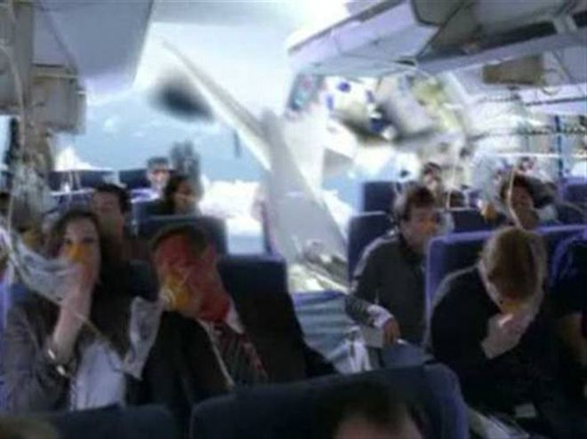
Пример 1

Slide 10
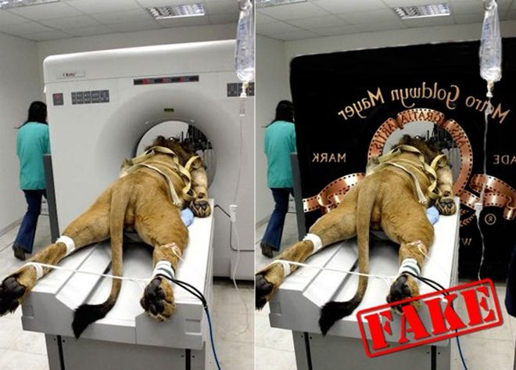
Пример 2

Slide 11
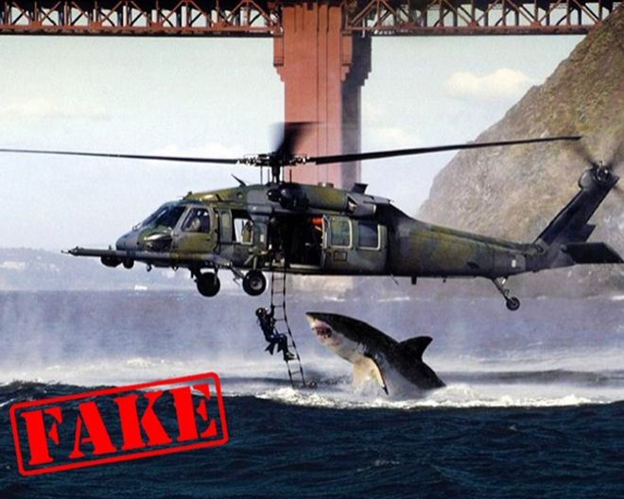
Пример 3

Slide 12
Ответственность за Распространение информации в компьютерной глобальной сети интернет

Slide 13
1. Может ли пациент на приеме у врача вести аудио- или видеозапись?
А) Производить аудио- или видеозапись своего приема у врача пациент не вправе без согласия врача
Б) Производить аудио- или видеозапись своего приема у врача пациент не вправе
В) Производить аудио- или видеозапись своего приема у врача пациент вправе

Slide 14
2. Информацию о частной жизни и персональные данные физического лица:
А) можно распространять
Б) можно распространять с согласия самого лица
В) можно распространять только с согласия самого совершеннолетнего дееспособного лица

Slide 15
3. За умышленное унижение чести и достоинства личности, выраженное в неприличной форме (оскорбление) предусмотрена:
А) уголовная ответственность
Б) административная ответственность

Slide 16
4. За заведомо ложное сообщение:
А) установлена уголовная ответственность
Б) установлена административная ответственность

Slide 17
5. За распространение порнографических материалов или предметов порнографического характера:
А) установлена уголовная ответственность
Б) установлена административная ответственность

Slide 18
6. Распространение кино- и видеофильмов или иных произведений, пропагандирующих культ насилия и жестокости, влечет:
А) наложение штрафа в размере от десяти до тридцати базовых величин с конфискацией указанных произведений
Б) вынесение лицу предупреждения
В) наложение штрафа в размере от десяти до тридцати базовых величин
Г) конфискацию указанных произведений

Slide 19
7. За распространение нацистской символики или атрибутики:
А) установлена административная ответственность
Б) установлена уголовная ответственность

Slide 20
8. За распространение информационной продукции, содержащей призывы к экстремистской деятельности или пропагандирующей такую деятельность:
А) установлена административная ответственность
Б) установлена уголовная ответственность

Slide 21
9. Республиканский список экстремистских материалов расположен:
А) на сайте Министерства информации Республики Беларусь
Б) на сайте Министерства внутренних дел Республики Беларусь
В) на сайте Генеральной прокуратуры Республики Беларусь
Г) на сайте Верховного Суда Республики Беларусь
Д) на сайте Президента Республики Беларусь

Slide 22
10. Распространение методик либо иных материалов о способах изготовления взрывных устройств и взрывчатых веществ влечет:
А) наложение штрафа в размере от 10 до 30 базовых величин
Б) общественные работы
В) административный арест

Slide 23
10. Распространение методик либо иных материалов о способах изготовления взрывных устройств и взрывчатых веществ влечет:
А) наложение штрафа в размере от 10 до 30 базовых величин
Б) общественные работы
В) административный арест
+ конфискация предмета административного правонарушения, а также орудий и средств совершения указанного нарушения

Slide 24
11. За финансирование террористической деятельности:
А) установлена административная ответственность
Б) установлена уголовная ответственность

Slide 25
12. За несанкционированный доступ к компьютерной информации:
А) установлена административная ответственность
Б) установлена уголовная ответственность

Slide 26
13. За незаконное распространение персональных данных физических лиц:
А) установлена административная ответственность
Б) установлена уголовная ответственность

Slide 27
14. За распространение заведомо ложных, порочащих другое лицо сведений (клевету):
А) виновное лицо может быть привлечено к административной ответственности
Б) виновное лицо может быть привлечено к уголовной ответственности

Slide 28
Спасибо за внимание!

